Slide 1
Bài 14: KIỂU DỮ LIỆU TỆP
https://cpp.daynhauhoc.com/10/2-mot-so-thao-tac-doc-du-lieu-tu-file-trong-c/
1. Khai báo mảng
2. Khởi tạo mảng
3. Nhập mảng
https://vietjack.com/cplusplus/file_io_trong_cplusplus.jsp
4. Xuất mảng
5. Nhập mảng với số phần tử cho trước, xuất mảng thoả đk
6. Khởi tạo mảng, in ra giá trị max và vị trí?

Slide 2
- Khi sử dụng file ta cần phải khai báo thư viện fstream với cú pháp: # include <fstream> để sử dụng được ifstream và ofstream.
ifstream : để đọc dữ liệu đầu vào từ file
Ví dụ khai báo một biến kiểu ifstream để đọc dữ liệu từ một file có tên là input.txt: ifstream ip("input.txt");
ofstream : để ghi dữ liệu vào file
Ví dụ khai báo một biến ofstream để mở file: ofstream op;
Để ghi dữ liệu vào file ta dùng cú pháp
nameFile<<"Data";
Để đọc dữ liệu từ file ta dùng cú pháp:
nameFile>>value;
Để mở file bất kì ta dùng hàm
open("nameFile", mode);

Slide 3
Ghi File trong C++
Trong khi lập trình C++, bạn ghi thông tin tới một file từ chương trình của bạn bởi sử dụng toán tử chèn luồng là (<<), giống như khi bạn sử dụng toán tử đó để tạo thông tin đầu ra tới màn hình. Chỉ có một điểm khác nhau là bạn sử dụng một đối tượng ofstream hoặc fstream trong C++ thay cho đối tượng cout trong C++.
Đọc một File trong C++
Bạn đọc thông tin từ một file trong chương trình C++ của bạn bởi sử dụng toán tử trích luồng là (>>), giống như bạn sử dụng toán tử đó để nhập thông tin đầu vào từ bàn phím. Điểm khác nhau là bạn sử dụng một đối tượng ifstream hoặc fstream thay vì sử dụng đối tượng cin trong C++.

Slide 5
#include <iostream>
#include <fstream>
using namespace std;
int main (){
char data[100];
int a[5]={5,8,12,9,6};
ofstream ghifile; // mo mot file trong che do write.
ghifile.open("vietjack.dat"); //
cout << "Ghi du lieu toi file!" << endl;
cout << "Nhap ten cua ban: ";
cin.getline(data, 100); // ghi du lieu da nhap vao trong file.
ghifile << data << endl;
cout << "Nhap noi sinh cua ban: ";
cin.getline(data,100);
ghifile << data << endl;
ghifile<<"Xuat day so tu 0 den 5:"<<endl;
for(int i=0;i<5;i++) // ghi du lieu da nhap vao trong file.
ghifile << i ; // dong file da mo.
ghifile.close();/*
// mo mot file trong che do read. ifstream infile;
infile.open("vietjack.dat");
cout << "\n===========================\n" ; cout << "Doc du lieu co trong file!" << endl; infile >> data; // ghi du lieu tren man hinh. cout << data << endl; // tiep tuc doc va hien thi du lieu. infile >> data; cout << data << endl; // dong file da mo. infile.close();*/ return 0;}

Slide 6
1. Cho mảng nguyên B gồm 7 phần tử: 7, 10, 5, 8, 12, 9, 6.
Tính tổng các phần tử trong mảng lớn hơn x được nhập từ bàn phím
HD: - khai báo và khởi tạo mảng nguyên B gồm 7 phần tử
int B[7]={7,10,5,8,12,9,6};
- khai báo biến tong, x và khởi tạo giá trị ban đầu cho tong
int tong=0, x;
- nhập x
cout<<"Nhap x:";
cin>>x;
- vòng lặp for và if (lớn hơn x)
for(int i=0;i<7;i++)
if(B[i]>x)
- công thức tính tong và xuất tong
tong=tong+B[i];
cout<<tong;

Slide 7
1. Cho mảng nguyên B gồm 7 phần tử: 7, 10, 5, 8, 12, 9, 6.
Tính tổng các phần tử trong mảng lớn hơn x được nhập từ bàn phím
HD: - khai báo và khởi tạo mảng nguyên B gồm 7 phần tử
int B[7]={7,10,5,8,12,9,6}
- khai báo biến tong, x và khởi tạo giá trị ban đầu cho tong
int tong=0, x;
- nhập x
cout<<"Nhap x:"; cin>>x;
- vòng lặp for và if (lớn hơn x)
for(int i=0; i<7; i++)
if(a[i]>x)
- công thức tính tong và xuất tong
tong=tong+a[i];
cout<<"Tong la:"<<tong;

Slide 8
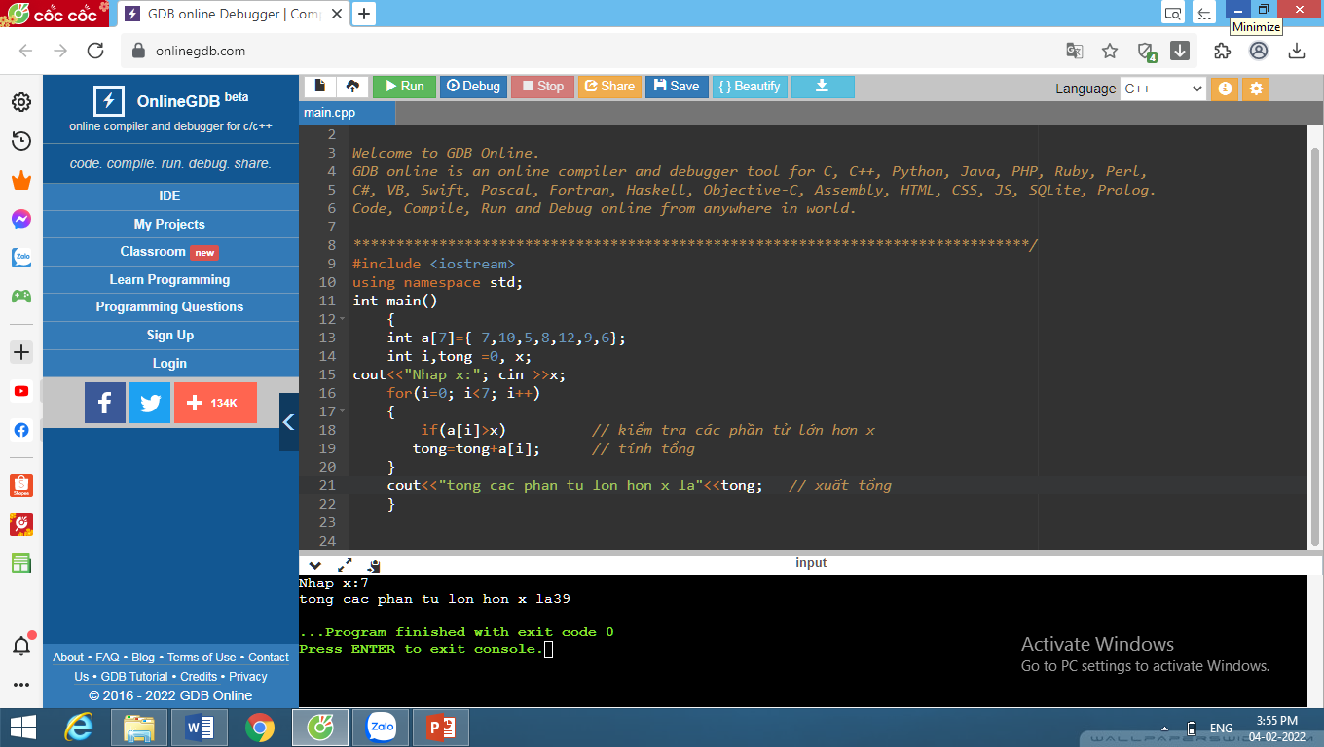

Slide 9
2. Cho mảng nguyên A gồm 7 phần tử: 7, 10, 5, 8, 12, 9, 6. Sắp xếp mảng A theo chiều tăng dần
HD: - khai báo và khởi tạo mảng nguyên A gồm 7 phần tử
- dùng 2 vòng lặp for và if để so sánh hai phần tử liền kề
for (int i=0; i<6; i++)
for (int j=i+1; j<7; j++)
{ if (A[i]>A[j])
- dùng biến tam để hoán đổi vị trí phần tử
{ tam=A[i];
A[i]=A[j];
A[j]=tam;}
}
- xuất mảng vừa được sắp xếp
for(int i=0;i<7;i++)
cout<<A[i]<<" ";

Slide 10
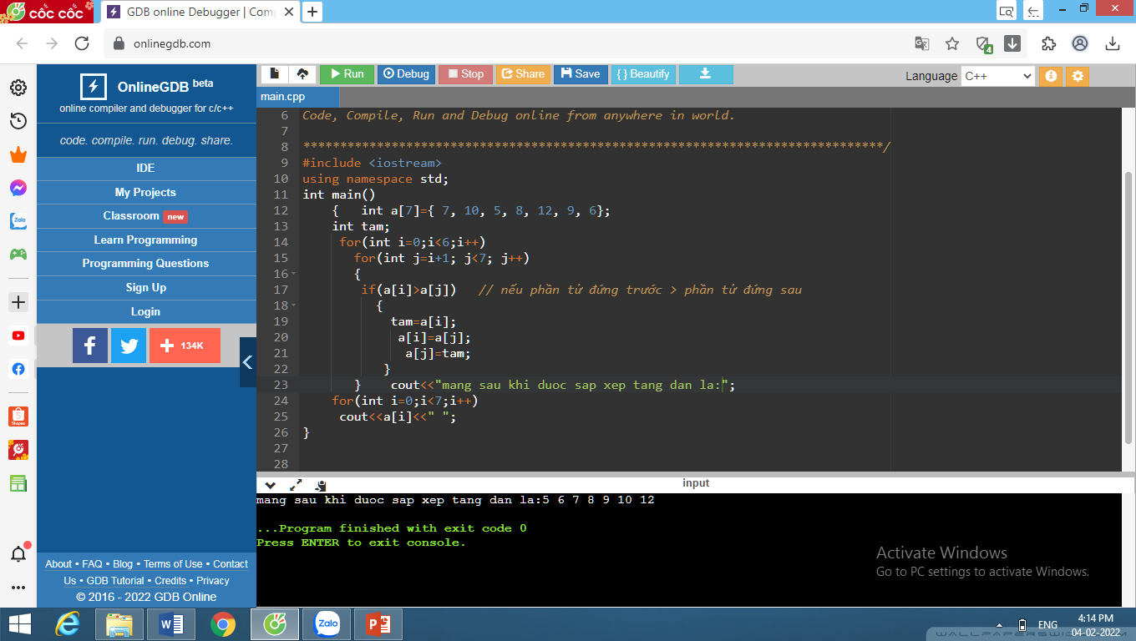

Slide 11
3. Nhập mảng nguyên A gồm 5 phần tử. Đếm số phần tử có giá trị tận cùng là 3
HD: - khai báo mảng nguyên A gồm 5 phần tử, biến dem
int dem=0; int A[5];
- nhập mảng A
- vòng lặp for và if (lấy giá trị tận cùng là 3)
for(int i=0; i<5;i++)
if(A[i]%10==3)
- công thức dem và xuất dem
dem=dem+1;

Slide 12
